Slide 1
Đề tài: Hệ trợ giúp gieo trồng cây nông nghiệp
Giảng viên hướng dẫn : PGS –TS Trần Đình Khang
Sinh viên thực hiện :
Nguyễn Bá Hiến – 20141489
Phạm Đức Hoàn - 20131557
Đặng Xuân Trường – 20154018

Slide 2
Phát biểu bài toán
Tình trạng gieo trồng của bà con hiện nay vẫn còn thiếu quy hoạch thiếu sự tính toán đầu tư, được mùa mất giá. Vì vậy nhóm em muốn lập một hệ thống trợ giúp bà con gieo trồng để đảm bảo vẫn năng suất mà được giá

Slide 3
Các biến và môi trường ra quyết định
Biến mục tiêu : tối đa hóa lợi nhuận
Biến quyết định: các loại cây gieo trồng và phân bố diện tích.
Biến môi trường: vụ mùa, giá cả hiện tại , kinh nghiệm ,diện tích , vốn , chi phí .

Slide 4
Loại cây trồng và phân bố diên tích
Kinh nghiệm
Thời vụ
Năng suất
Chi phí
Diện tích
Cung
Giá
Cầu
Lợi nhuận

Slide 5
Mô hình hóa bài toán
Bài toán gồm các dữ liệu đầu vào: diện tích đất gieo trồng (S), các loại cây trồng dự tính (X), chi phí tối đa có thể đầu tư (F),kinh nghiệm gieo trồng(K) ,
tháng(T).

Slide 6
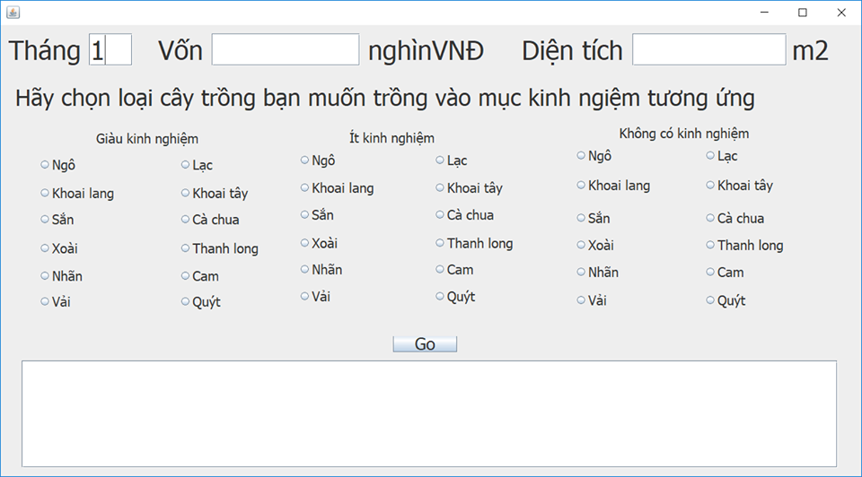

Slide 7
Các dữ liệu được lưu trong cơ sở dữ liệu :
+ Các tháng trong và ngoài thời vụ của từng loại cây trồng
+ Chi phí dự kiến trên 1m²
+ Giá cả dự đoán
+ Năng suất tối đa
+ Tên nông sản

Slide 8
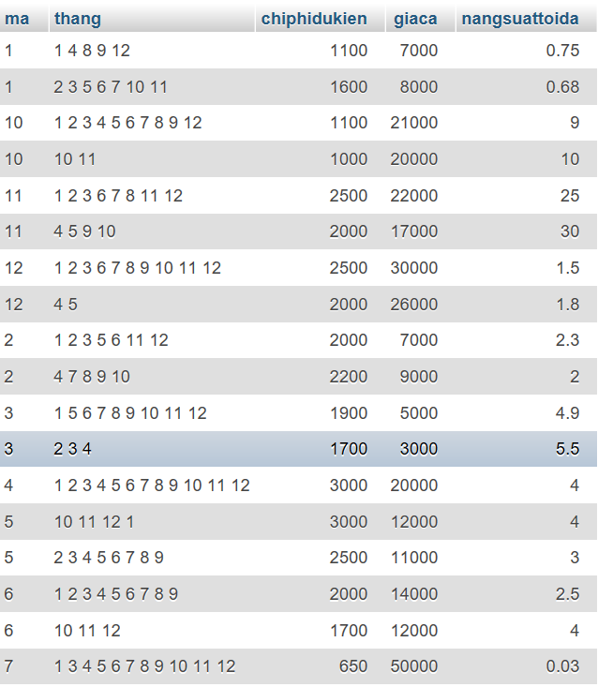

Slide 9
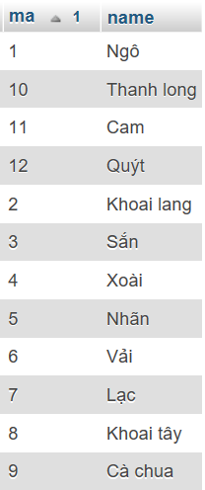

Slide 10
Mô hình hóa bài toán
Ta gọi các biến x_{i} ={¹ ^{nếu} ^{được} ^{chọn}_{0 ngươc} _{lại} và y_{i} là các chi phí gieo trồng liên quan
f là hàm chi phí f=∑x_{i} * y_{i} * s_{i}
N là hàm tính doanh thu : N=∑x_{i} *n_{i} *s_{i} *g_{i} với n_{i} là năng suất tương ứng, g_{i} là giá .
L là hàm lợi nhuận: L= N-f
Bài toán sẽ giải quyết sao cho ∑ s_{i} =S
f <= F và L max

Slide 11
Cảm ơn thầy và các bạn đã lắng nghe !

